Slide 1
MATLAB 与 图像处理
主要内容:
概述
MATLAB的组成
MATLAB的工具箱
MATLAB与图像处理
MATLAB图像处理工具包
MATLAB开发环境与使用方式
MATLAB基本命令介绍
MATLAB命令示例

Slide 2
概述
MATLAB自1984年由美国MathWorks公司推向市场以来，历经几十年的发展，现已成为国际公认的最优秀的科技应用软件。
MATLAB既是一种直观、高效的计算机语言,同时又是一个科学计算平台。
它为数据分析和数据可视化、算法和应用程序开发提供了最核心的数学和高级图形工具。
根据它提供的500多个数学和工程函数，工程技术人员和科学工作者可以在它的集成环境中交互或编程以完成各自的计算。

Slide 3
MathWorks公司的另一重要的伴随产品Simulink
Simulink是用来对真实世界的动力学系统建模、模拟和分析的软件。
Simulink提供了基于MATLAB核心的数值、图形、编程功能的一个块状图界面，通过块与块的联线和属性设置，用户很容易构建出符合特定要求的模型，并对模型进行分析和模拟。

Slide 4
MATLAB的组成
MATLAB大家庭有许多成员，包括应用程序开发工具、工具箱、数据存取工具、学生产品、状态流图、模块集、代码生成工具等。
应用程序开发工具包括了MATLAB编译器、C/C＋＋数学库、MATLAB Web服务器、MATLAB运行服务器，这些工具可以建立和发布独立于MATLAB环境的应用程序；

Slide 5
MATLAB典型应用
数学和计算
算法开发
数据获取
建模、模拟和原型设计
数据分析、研究和可视化
科学和工程图形
应用开发，包括图像用户界面构建

Slide 6

MATLAB基础
MATLAB是一种面向数组(Array)的编程语言。
数据类型的最大特点是每一种类型都以数组为基础，从数组中派生出来，MATLAB把每种类型的数据都作为数组来处理。
在MATLAB ，有6种基本的数据类型，即：char(字符)、double(双精度数值)、sparse(稀疏数据)、storage(存储型)、cell(单元数组)和struct(结构)。

Slide 7
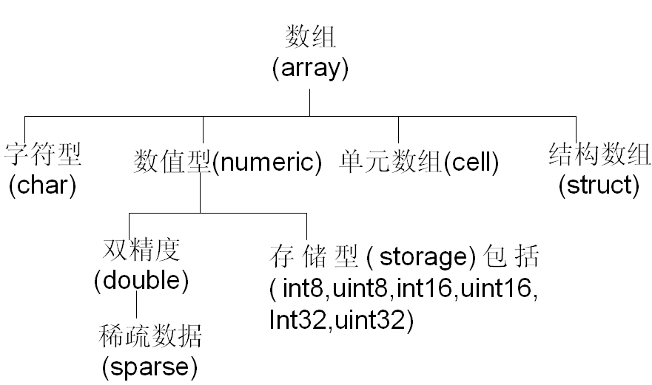
数据类型间的关系图：

Slide 8
MATLAB基础
MATLAB和大多数计算机语言一样，提供了设计程序所必须的程序结构，即顺序结构、循环结构和分支结构。
在MATLAB中，循环结构由for-end循环语句和while-end循环语句实现，分支结构由if-end语句和switch-case-end实现。

Slide 9
工具箱
工具箱实际上是一些高度优化并且是面向专门应用领域的函数的集合。
仅随软件提供的工具箱可支持的领域就有信号和图像处理(Image Processing Toolbox )、控制系统设计、最优化、金融工程、符号数学、神经网络等等。
工具箱的最大的特点是它的开放性，几乎所有函数都是用MATLAB语言写成的（只有少数工具箱的某些函数是使用C语言写成的动态库函数），因而可以直接阅读和加以改写，用户也可以自行开发适合特定领域的工具箱；

Slide 10
MATLAB的组成
数据存取工具提供了从外部数据源获取数据的简易途径，这些数据源包括外部硬件和外部数据库（与JDBC、ODBC兼容）；
学生产品则是专门针对美国和加拿大地区的学生而发布的MATLAB的简易和廉价版本。

Slide 11
MATLAB的特点---三大特点
一是功能强大。具有数值计算和符号计算、计算结果和编程可视化、数学和文字统一处理、离线和在线计算等功能；
二是界面友善、语言自然。MATLAB以复数处理作为计算单元，指令表达与标准教科书的数学表达式相近；
三是开放性强。该公司本身就推出了30多个应用工具箱，而世界上超过200家公司开发出与MATLAB兼容的第三方产品，这些产品向用户提供更多的工具箱、模块集、与其他商业产品的接口等。

Slide 12
MATLAB与图像处理
图像处理工具包是由一系列支持图像处理操作的函数组成的，所支持的图像处理操作有：
  几何操作、区域操作和块操作；
  线性滤波和滤波器设计；
  变换（DCT变换）；
  图像分析和增强；
  二值图像操作等。

Slide 13
图像处理工具包
图像处理工具包的函数，按功能具体可以分为以下几类：
  图像显示；
  图像文件输入与输出；
  几何操作；
  像素值和统计；
  图像分析与增强；

Slide 14
图像处理工具包
  图像滤波；
  线性二维滤波器设计；
  图像变换；
  领域和块操作；
  二值图像操作；
  颜色映射和颜色空间转换；
  图像类型和类型转换；
  工具包参数获取和设置等。

Slide 15
图像处理工具包
  和其他工具包一样，用户还可以根据需要书写自己的函数，以满足特定的需要。也可以将这个工具包和信号处理工具包或小波工具包等其他工具包联合起来使用。
  由于图像操作很多，这里仅仅以图像的噪声消除为例，来说明该工具包的基本使用方法。

Slide 16
如:图像的噪声消除操作
图像的噪声消除操作:
在图像处理中，经常要对噪声污染的图像进行去噪操作。
图像处理工具包提供了多种消除或降低噪声的方法。
不同的方法应用于不同种类的噪声。
这些方法是：线性滤波、中值滤波和自适应滤波等。此外为了模拟各种噪声的作用，工具包还提供了imnoise()函数，通过这个函数，可以向图像加入各种不同的噪声。
举个最简单的例子，如果图像降质是由于附加了背景噪声图案而引起，那么只要知道了背景图案，两幅图相差就可以较好的恢复原图像。这在MATLAB中用两个矩阵相减就可实现。

Slide 17
MATLAB与图像处理
正是由于MATLAB的各种优势和特点，在国外的高等院校里，MATLAB已经成为大学生、硕士生、博士生必须掌握的基本技能。
在设计研究单位和工业部门，MATLAB已经成为研究和解决各种具体工程问题的一种标准软件。

Slide 18
MATLAB系统
MATLAB是一个交互式的系统，其基本数据元素是无须定义维数的数组。
这能解决很多技术计算的问题，尤其是那些要用到矩阵和向量表达式的问题。
名称“MATLAB”代表matrix laboratory（矩阵实验室）。
MATLAB以一系列称为工具箱的应用为特征。对多数用户十分重要的是，工具箱能学习和应用专门的技术。
工具箱是是MATLAB函数（M-文件）的全面的综合，这些文件把MATLAB的环境扩展到解决特殊类型问题上。

Slide 19
MATLAB工作环境
Matlab桌面
  5个子窗口：
  命令窗口
  Matlab桌面(发射台)
  当前目录窗口
  工作空间窗口
  历史命令窗口
使用matlab编辑器创建M文件(程序)
获得帮助
保存和检索工作会话

Slide 20
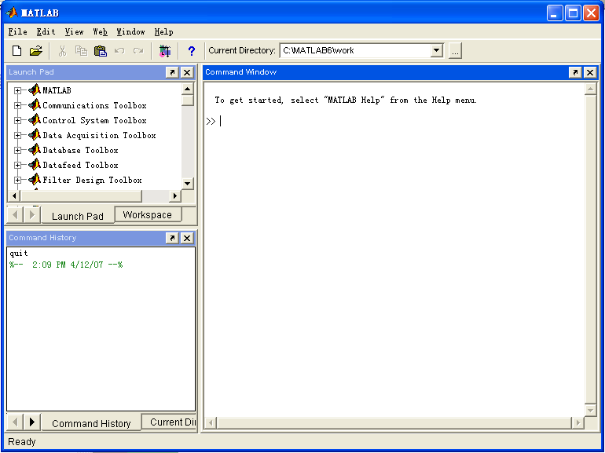
开发环境
当前工作目录
命令窗口
发射台/工作空间
命令历史/当前目录

Slide 21
Matlab的使用方式
①指令行操作:直接交互工作方式;
  >>输入命令
②使用matlab编程语言:程序设计方式.(编辑M文件,执行)
  MATLAB有几个流控制结构：
    if语句
    switch语句
    for循环
    while循环
    continue语句
    break语句

Slide 22
交互方式的使用:
在Matlab工作窗中一般输入以下三种指令行:
>> 为命令提示符
①命令
②表达式
③赋值语句:变量=表达式;

Slide 23
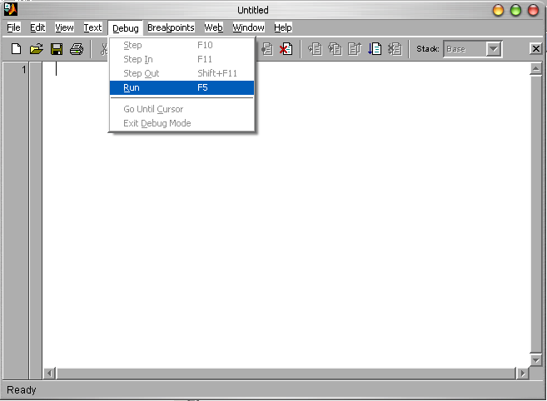
Matlab的程序工作方式
step 1. File→New→M-file
  ％打开Matlab程序工作窗Editor/Debugger；
  step 2. 编写Matlab程序；Debug→Run

Slide 24
基本命令
quit %退出Matlab
clc %清除指令窗口
clear %从内存中清除变量和函数
clf %清除当前图
pack %合并工作内存中的碎块
dir %列出文件
cd %改变或显示当前工作目录
disp %显示矩阵和文字内容

Slide 25
基本命令
size %确定矩阵的维数
demo %演示程序
help %在线帮助
delete %删除文件
whos %列出工作内存中的变量细节
imagedemo %图像处理性能的演示

Slide 26
命令示例
>> a=[1 2 3]
a =
1 2 3
>> disp(a)
1 2 3
>> size(a)
ans =
1 3

Slide 27
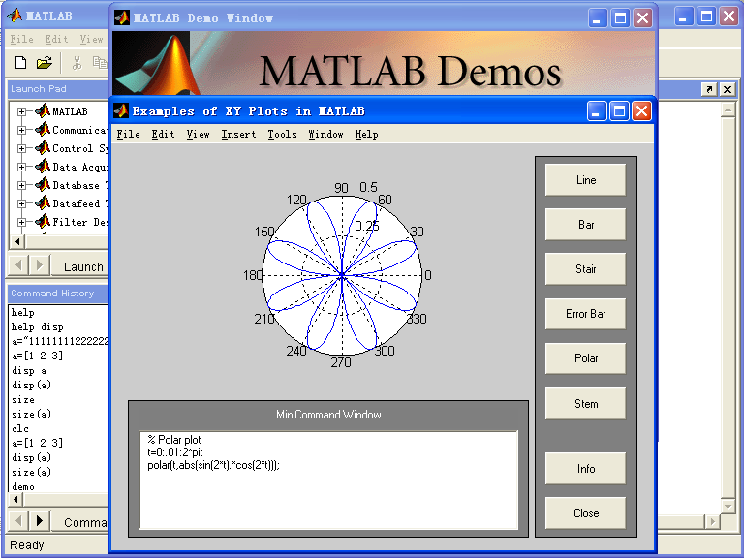
命令示例 >>demo

Slide 28
命令示例
>> delete 1.m %1.m 是文件
>> whos
Name Size Bytes Class
a 1x3 24 double array
ans 1x2 16 double array
Grand total is 5 elements using 40 bytes

Slide 29
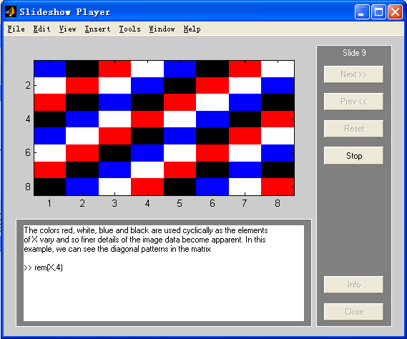
命令示例 ＞＞imagedemo

Slide 30
基本函数
figure %创建图形窗口
image %创建图形窗口
imshow %显示图像
colormap %设置配色图
rgb2hsv %将rgb图像转换成hsv图像
hsv2rgb %将hsv图像转换成rgb图像
rgb2ycbcr %将rgb图像转换成ycbcr图像

Slide 31
基本函数
ycbcr2rgb %将ycbcr图像转换成rgb图像
abs %幅值
fft2 %二维快速Fourier变换
ifft2 %二维快速Fourier反变换
log %自然对数
dct2 %二维快速余弦变换
idct2 %二维快速余弦反变换
imfinfo %显示图像参数

Slide 32
数据类型及运算
1.Matlab的基本数据类型为矩阵(实数等皆看成1*1的矩阵), 矩阵的基本运算同线性代数：
A+B %矩阵相加
A*B %矩阵相乘
A-B %矩阵相减
>> a=[1 2 3]
a =
1 2 3
>> b=[4 5 6]
b =
4 5 6
>> c=a+b
c =
5 7 9

Slide 33
命令示例
>> a=[1 2 3]
a =
1 2 3
>> b=[4 5 6]
b =
4 5 6
>> c=a-b
c =
-3 -3 -3
>> a-b
ans =
-3 -3 -3
>> whos
Name Size Bytes Class
a 1x3 24 double array
ans 1x3 24 double array
b 1x3 24 double array
c 1x3 24 double array
Grand total is 12 elements using 96 bytes

Slide 34
命令示例—矩阵相乘 *
>> a=[1 2 3] %1*3 矩阵
a =
1 2 3
>> b=[1
2
3] %3*1 矩阵
b =
1
2
3
>> c=a*b %1*1 矩阵
c =
14

Slide 35
命令示例—数组（元素）相乘 .*
>> a=[1 2 3] % a是1*3 矩阵
a =
1 2 3
>> b=[1 2 3] % b是 1*3 矩阵
b =
1 2 3
>> c=a.*b %数组相乘是对应元素相乘，俩数组维数必须一样
c =
1 4 9 % c 是1*3 矩阵
>> c=a*b
Error using *
Inner matrix dimensions must agree.

Slide 36
数据类型及运算
2.标量与矩阵进行运算的规定:
s+B=sE+B (E是全为1的矩阵)
s-B=sE-B
B-s=B-sE
s*B=sB

Slide 37
命令示例
>> b=[1 2 3]
b =
1 2 3
>> 2+b
ans =
3 4 5
>> 10-b
ans =
9 8 7
>> b-1
ans =
0 1 2
>> 2*b
ans =
2 4 6
>>

Slide 38
数据类型及运算
3.其他运算:
inv(B)=B⁻¹
A^n=A^{n}
exp(A)=(exp(a_{ij}))
log(A)=(log(a_{ij}))
f(A)=(f(a_{ij}))
Notes:
逆矩阵的定义,对于方阵A,.若有方阵B,使得: AB=BA,则称A可逆,称B为A的逆阵.

Slide 39
矩阵的输入
1.直接输入
A=[1 2 3;
4 5 6;
7 8 9]
2.利用M文件建立MYMAT矩阵。
(1) 用edit命令启动MATLAB文本编辑器，并输入待建矩阵： MYMAT =[略…];
(2) 把输入的内容以纯文本方式存盘(设文件名为mymatrix.m)。
(3) 在MATLAB命令窗口中输入mymatrix，即运行该M文件，就会自动建立一个名为MYMAT的矩阵，可供以后使用。

Slide 40
指令行结果的输出(有如下三个要点)
指令行后有分号, 不输出结果
指令行后无分号, 输出运算结果
表达式后按回车, 则ans=之后, 给出结果
>> a=[1 2 3]
a =
1 2 3
>> a=[1 2 3];
>> 1+5
ans =
6

Slide 41
冒号运算符
设A是m*n矩阵
B=A(:,r) 由第r列元素组成的矩阵
B=A(s,:) 由第s行元素组成的矩阵
B=A(s1:s2,r1:r2) 取A的子矩阵
B=A([1 3 5],:) 由A的1,3,5行组成的矩阵
>> a=[1 2 3;
4 5 6;
7 8 9]
a =
1 2 3
4 5 6
7 8 9

Slide 42
冒号运算符
>> b=a(:,2)
b =
2
5
8
>> b=a(2,:)
b =
4 5 6
>> b=a([1 3],:)
b =
1 2 3
7 8 9

Slide 43
冒号运算符
>> a
a =
1 2 3
4 5 6
7 8 9
>> b=a(1:2,1:2)
b =
1 2
4 5
>> b=a(2:3,2:3)
b =
5 6
8 9

Slide 44
给矩阵作标志
L=X<=0.5;
标志矩阵X中其值小于0.5的元素的位置(小于0.5的元素替换为1, 其余为零,作成一个新矩阵)
>> a=[0.5 0.001 0.03
2 30 4
0.2 2 3]
a =
0.5000 0.0010 0.0300
2.0000 30.0000 4.0000
0.2000 2.0000 3.0000
>> L=a<0.5
L =
0 1 1
0 0 0
1 0 0

Slide 45
常用的函数简介
(1) 函数名: uint8
格式: uint8 (A);
功能:将数据A转换为8位无符号整数类型数据
例: watermarked_image_uint8=uint8(watermarked_image_round);
(2) 函数名: double
格式: double(A);
功能: 将数据A转换为64位双精度浮点类型数据
例: double(imread('lena.bmp'));

Slide 46
常用的函数简介
(3) 函数名: imread
格式:imread(‘文件名’，文件格式)
功能: 读取图像文件数据
例: Z=imread('lena.bmp')
其功能为将文件格式为bmp的图像文件lena.bmp图像数据读取出来，并作为无符号8位整型数据（uint8）放入二维数组变量Z中。
(4) 函数名: imwrite
格式: imwrite (A，‘文件名’，文件格式)
功能:保存图像文件数据
例: imwrite(ZA,'watermarked.bmp','bmp')
其功能为将变量ZA中的图像数据写入文件名为watermarked.bmp的文件中，保存格式为bmp。

Slide 47
常用的函数简介
(5) 函数名: imshow
格式: imshow(I,[LOW HIGH])
功能:显示灰度图像
例: imshow(ZA,[])
显示灰度图像ZA，并指定灰度级范围[LOW HIGH]，若如不确定数据的范围[LOW HIGH]，可使用空矢量作为参数显示图像。
(6) 函数名: subplot
格式: subplot (m,n,p)
功能:将一个图形窗口划分为多个显示区域
例: subplot(2,2,1);
将图形窗口划分为2×2个矩形显示区域，并激活第1个显示区域。

Slide 48
常用的函数简介
(7) 函数名: fft2
功能:对矩阵A做二维快速傅立叶变换
格式：B=fft2(A,[M,N])
A表示要变换的矩阵，M和N是可选参数，通过补0元素或截取多余元素，使A成为m×n阶矩阵，然后计算其二维FFT。B表示变换后得到的二维FFT 系数矩阵。
(8) 函数名: fftshift
功能:把傅立叶变换结果中的直流分量移到中间位置
格式：B= fftshift (A)
若A为向量，则fftshift将其左、右半部互换，若A为矩阵，则交换A的1，3象限和2，4象限。对多维阵列，fftshift对每一维的两个“半空间”进行交换。fftshift常用于FFT结果的可视化。

Slide 49
常用的函数简介
(9) 函数名: ifft2
功能:对矩阵B做二维快速逆傅立叶逆变换
格式：A=ifft2(B,[M,N])
B 表示要变换的矩阵，M和N是可选参数，通过补0元素或截取多余元素，使B成为m×n阶矩阵，然后计算其二维FFT。A表示经过二维傅立叶逆变换后的系数矩阵。
(10) 函数名: dct2
功能：求矩阵A的DCT变换系数
格式：B=dct2(A,[M,N])
A表示要变换的矩阵，M和N是可选参数，通过补0元素或截取多余元素，使A成为m×n阶矩阵，然后计算其二维离散余弦变换。B表示变换后得到的离散余弦变换系数矩阵。

Slide 50
常用的函数简介
(11) 函数名: idct2
功能：计算逆DCT变换
格式：A= idct2(B,[M,N])
B表示要变换的矩阵，M和N是可选参数，通过补0元素或截取多余元素，使B成为m×n阶矩阵，然后计算其二维离散余弦逆变换。A表示B经过二维离散余弦逆变换后得到的系数矩阵。
(12) 函数名:rand
rand函数共8种，与图像处理相关的主要有两种。因此仅对这两种做一个简要的介绍。
格式：rand( 'state',J ) ；rand( N,M )
功能:
rand( ‘state’,J ) 将随机数生成器设置到第J个状态，其值可以任意设定。不同的状态J 将生成不同的随机矩阵，而设定了相同的状态J，就可生成相同的随机数矩阵。rand( N,M )产生元素值在（0.0，1.0）内的N×M阶均匀分布随机矩阵。
通常rand( 'state',J )与rand( N,M )联合使用。

Slide 51
注释
％号为串首元素的一行字符串

Slide 52
例1 认识数字图像
读取图像
imread(‘filename’)
可以读取的图像格式：
.tif,.tiff,.jpg,.jpeg,.gif,.bmp,.png,.xwd
>>f=imread(‘pout.tif’);
>>f=imread(‘D:\matlab image\pout.tif’)
Notes:
Unix 没有所谓的标准图像格式,但X Windows 和一些类似的界面比较经常用XWD 文件。

Slide 53
认识数字图像
显示图像属性
>>imfinfo('1.jpg');
%显示图像文件1.jpg的属性
函数size显示图像行列属性
函数size可以给出一幅图像的行和列数
>>size(f)
ans=
1024 1024
>>[M,N]=size(f);
返回图像的行数（M）和列数（N）

Slide 54
认识数字图像
显示数组附加信息
函数whos可以显示出一个数组的附加
信息
>>whos f

Slide 55
认识数字图像
显示图像
imshow
>>imshow(f,G)
f是一个图像数组，G是显示该图像的灰度级数,若G省略，默认为256。
>>imshow(f,[low,high])
会将所有小于等于low的值显示为黑色，大于等于high的值显示为白色。
>>imshow(f,[])
可以将变量low设为数组f的最小值，将high设为数组f的最大值。
函数imshow的这一形式在显示一幅动态范围较小的图像或既有正值又有负值的图像时非常有用。

Slide 56
认识数字图像
Figure 函数
用imshow显示图像时，matlab会用新图像代替屏幕上的旧图像，为了保存第一幅图像并同时显示第二幅图像，可用figure函数。
>>imshow(f);
>>figure，imshow(g);

Slide 57
认识数字图像
保存图像
函数imwrite可以将图像写到磁盘上。
>>imwrite(f,’filename’)
>>imwrite(f,’newimage’,’tif’)
或
>>imwrite(f,’newimage.tif’)
若filename不包含路径信息，则会将文件保存在当前的工作目录中
>>imwrite(f,’filename.jpg’,’quality’,q)
用来保存jpeg图像，q是一个0-100之间的整数。
例子：>>f=imread(‘bubbles.jpg’);
>>imwrite(f,’bubbles25.jpg’,’quality’,25)

Slide 58
认识数字图像
数据类
double（8） int32
uint8 single（4）
uint16 char（2）
uint32 logical（1）
int8
int16

Slide 59
认识数字图像
图像类型
4种图像类型
亮度图像(Intensity image)
二值图像(Binary image)
索引图像(Indexed image)
RGB图像(RGB image)

Slide 60
认识数字图像
亮度图像
若亮度图像的像素都是uint8或uint16类型，则它们的整数范围分别是[0，255]和[0,65535]。
若为double类，则取值就是浮点数。双精度型归一化亮度图像的取值范围是[0，1]。

Slide 61
认识数字图像
二值图像
一幅二值图像是一个取值只有0和1的逻辑数组。因而，一个取值只包含0和1的uint8类数组，在matlab中并不认为是二值图像。
需要转化为：
>>B=logical(A)

Slide 62
认识数字图像
数据类型和图像类型
图像类型是4类。
数据类型是指图像中每个像素的类型。
Data_class image_type
Uint8亮度图像 表示一幅像素都是uint8类型的亮度图像。
二值图像的数据类型只能是logical数据类型

Slide 63
认识数字图像
数据类间的转换
数据类之间的转化相当直接,通用语法：
B=data_class_name(A)
假设A是一个取值范围为[0，255]的double类数组，则命令B=uint8(A)将其转化为uint8类型
这时double类型中，所有小于0的数会变为0，大于255的数变为255，中间值舍去小数，因此在类型转换之前有必要将其进行缩放。以使其元素尽量在区间[0，255]内。

Slide 64
例1 认识数字图像
图像类型的转换
im2uint8: logical,uint8,uint16,double
im2uint16: logical,uint8,uint16,double
mat2gray 范围为[0，1]归一化：double
im2double: logical,uint8,uint16,double
im2bw: uint8,uint16,double

Slide 65
认识数字图像
图像类和类型间的转换
1.我们希望将double类图像f=[1 2; 3 4]
转换为一幅这样的二值图像，即原图像中的1和2变为0，其余两个值变为1。首先，我们将原图像的取值范围变换为区间[0，1]
>>g=mat2gray(f)
g =
0 0.3333 0.6667 1.0000
>>gb=im2bw(g,0.6) % 用阈值将其转化为二值图像。
gb =
0 0 1 1
>>gb1=f>2 %采用关系运算符直接生成一个二值数组
gb1 =
0 0 1 1
2.我们要将gb转化为一个值为0和1的double类数值数组
>>gbd=im2double(gb)
gbd =
0 0 1 1
Notes:
mat2gray Convert matrix to intensity image.
I = mat2gray(A,[AMIN AMAX]) converts the matrix A to the intensity image I.
The returned matrix I contains values in the range 0.0 (black) to 1.0 (full
intensity or white). AMIN and AMAX are the values in A that correspond to
0.0 and 1.0 in I. Values less than AMIN become 0.0, and values greater than
AMAX become 1.0.
I = mat2gray(A) sets the values of AMIN and AMAX to the minimum and maximum
values in A.
Class Support
-------------
The input array A can be logical or numeric. The output image I is double.
Example
-------
I = imread('rice.png');
J = filter2(fspecial('sobel'), I);
K = mat2gray(J);
figure, imshow(I), figure, imshow(K)
See also gray2ind, ind2gray, rgb2gray.
Reference page in Help browser
doc mat2gray
---------------------------------------
>> help im2bw
im2bw Convert image to binary image by thresholding.
im2bw produces binary images from indexed, intensity, or RGB images. To do
this, it converts the input image to grayscale format (if it is not already
an intensity image), and then converts this grayscale image to binary by
thresholding. The output binary image BW has values of 1 (white) for all
pixels in the input image with luminance greater than LEVEL and 0 (black)
for all other pixels. (Note that you specify LEVEL in the range [0,1],
regardless of the class of the input image.)
BW = im2bw(I,LEVEL) converts the intensity image I to black and white.
BW = im2bw(X,MAP,LEVEL) converts the indexed image X with colormap MAP to
black and white.
BW = im2bw(RGB,LEVEL) converts the RGB image RGB to black and white.
Note that the function GRAYTHRESH can be used to compute LEVEL
automatically.
Class Support
-------------
The input image can be uint8, uint16, single, int16, or double and it
must be nonsparse. The output image BW is logical. I and X must be 2-D.
RGB images are M-by-N-by-3.
Reference page in Help browser
doc im2bw

Slide 66
数据类型改变
>> whos
Name Size Bytes Class Attributes
f 1x4 32 double
g 1x4 32 double
gb 1x4 4 logical
gb1 1x4 4 logical
gbd 1x4 32 double

Slide 67
认识数字图像
数组
一些重要的标准数组：
zeros(M,N): double 全0
ones(M,N)：double 全1
ture(M,N): logical 全1
false(M,N)：logical 全0
magic(M)：魔术方阵，每一行中元素之和，每一列中元素之和，对角线元素之和均相等
rand(M,N): 元素是在区间[0，1]中均匀分布的随机数
randn(M,N)：元素是正态分布（如高斯分布）的随机数，随机数的均值为0，方差为1

Slide 68
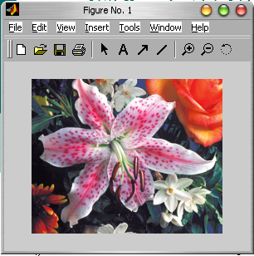
认识数字图像
例1.1 读一幅图像(灰度值图像或彩色图像), 研究其图像参数(当前目录可以设置为:matlab\work\image)
>>A=imread('lily.tif');
%读图像'lily.tif',并将像素值阵列赋给矩阵A
>>imshow(A);
%显示图像A

Slide 69
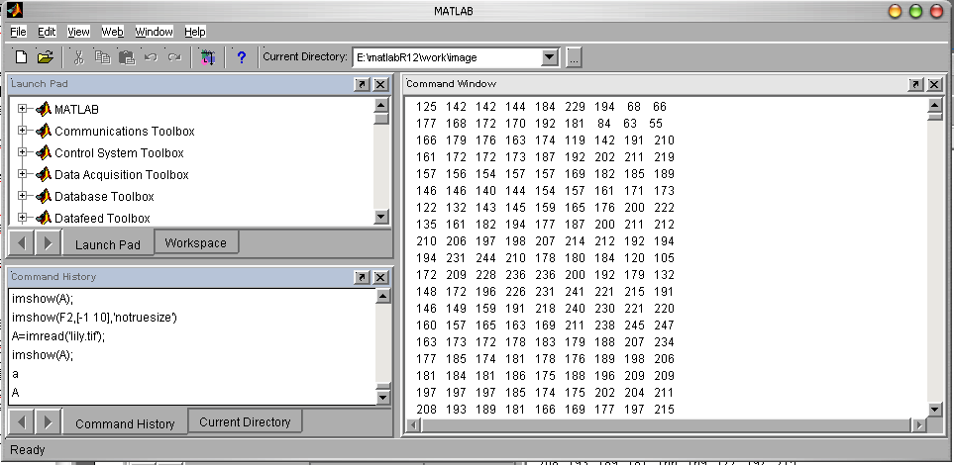
例1.1
>>A ↙
%显示图像A的像素值(若图像过大,显示时间就会过长,按ctrl+C终止)

Slide 70
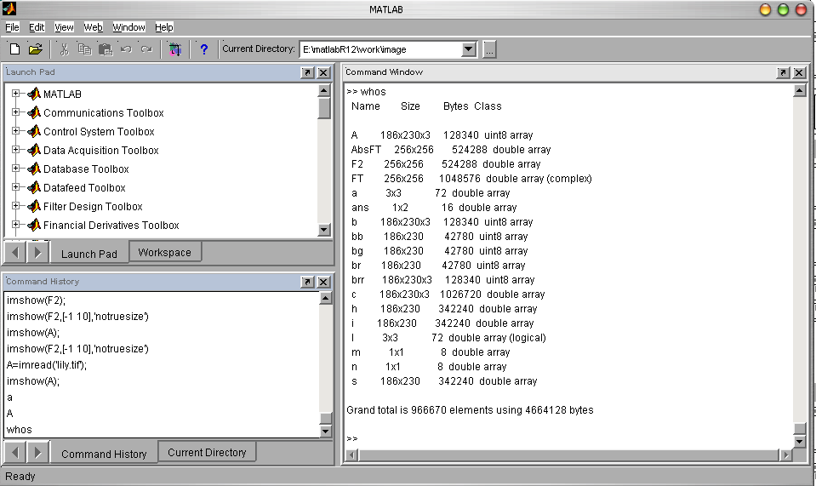
例1.1
>>whos↙
%显示内存中各变量的类型,包括A

Slide 71
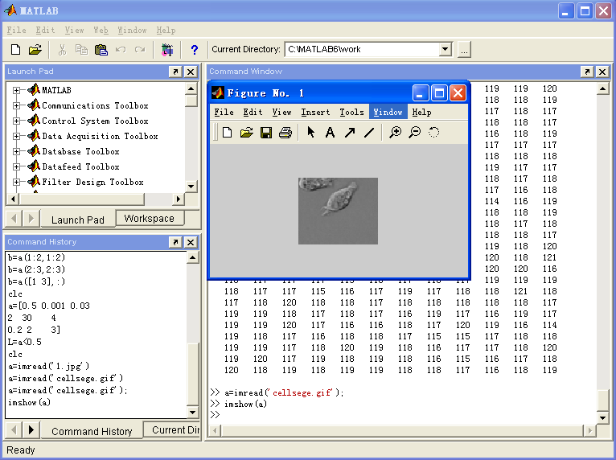
命令示例
>>a=imread('cellsege.gif');
>> imshow(a)

Slide 72

认识数字图像
例1.2 读一幅图像(灰度值图像或彩色图像),进行观察
>>B=imread('lily.tif');
%读彩色图像” lily.tif”,并将像素值阵列赋给矩阵B
>>imshow(B); %显示图像B

Slide 73
例1.2
>>B ↙ %显示图像B的像素值
>>BR=B(:,:,1); %B的红色分量
>>BG=B(:,:,2); %B的绿色分量
>>BB=B(:,:,3); %B的蓝色分量
？BR,BG,BB是几维数组？

Slide 74
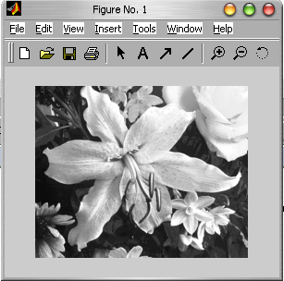
例1.2
例1.2 读一幅图像(灰度值图像或彩色图像),进行观察
>>imshow(BR);
%显示红色分量图像

Slide 75
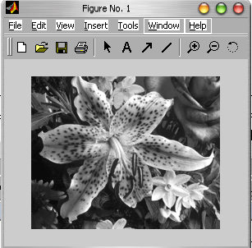
例1.2
>>imshow(BG);
%显示绿色分量图像

Slide 76
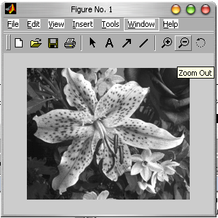
例1.2
>>imshow(BB);
%显示蓝色分量图像

Slide 77
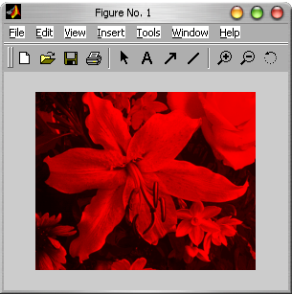
认识数字图像
例1.3 读一幅彩色图像,以灰度值图像的形式显示其RGB各分量,并比较之
B=imread('lily.tif');
%读彩色图像” lily.tif”,并将像素值阵列赋给矩阵B
>>BRR=B;
>>BRR(:,:,2)=0; %去掉B的绿色分量
>>BRR(:,:,3)=0; %去掉B的蓝色分量
>>imshow(BRR); %显示结果
？BRR是几维数组？
显示结果与上面的BR数组一样吗？

Slide 78
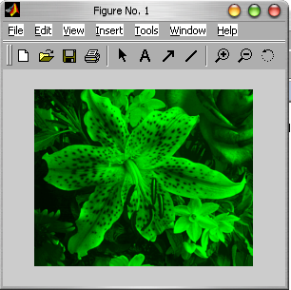
例1.3
>>BGG=B;
>>BGG(:,:,1)=0; %去掉B的红色分量
>>BGG(:,:,3)=0;
%去掉B的蓝色分量
>>imshow(BGG); %显示结果

Slide 79
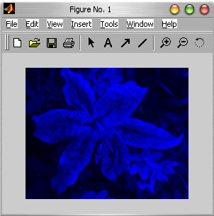
例1.3
>>BBB=B;
>>BBB(:,:,1)=0;
%去掉B的红色分量
>>BBB(:,:,2)=0;
%去掉B的绿色分量
>>imshow(BBB);
%显示结果

Slide 80
认识数字图像
例1.４ 读一幅彩色图像,以彩色图像的形式显示其RGB各分量,并比较其异同
>> B=imread('lily.tif');
%读彩色图像” lily.tif”,并将像素值阵列赋给矩阵B >>C=rgb2hsv(B);
%将彩色图像进行模式转换
H=C(:,:,1);
%得到色度值
S=C(:,:,2);
%得到饱和度值
I=C(:,:,3);
%得到亮度值
Notes:
>> help rgb2hsv
rgb2hsv Convert red-green-blue colors to hue-saturation-value.
H = rgb2hsv(M) converts an RGB color map to an HSV color map.
Each map is a matrix with any number of rows, exactly three columns,
and elements in the interval 0 to 1. The columns of the input matrix,
M, represent intensity of red, blue and green, respectively. The
columns of the resulting output matrix, H, represent hue, saturation
and color value, respectively.
HSV = rgb2hsv(RGB) converts the RGB image RGB (3-D array) to the
equivalent HSV image HSV (3-D array).
CLASS SUPPORT
-------------
If the input is an RGB image, it can be of class uint8, uint16, or
double; the output image is of class double. If the input is a
colormap, the input and output colormaps are both of class double.
See also hsv2rgb, colormap, rgbplot.
Reference page in Help browser
doc rgb2hsv
饱和度
（色彩概念）
编辑 锁定 本词条由“科普中国”科学百科词条编写与应用工作项目 审核 。
饱和度可定义为彩度除以明度，与彩度同样表征彩色偏离同亮度灰色的程度。注意，与彩度完全不是同一个概念。但由于其和彩度决定的是出现在人眼里的同一个效果，所以才会出现视彩度与饱和度为同一概念的情况。
饱和度是指色彩的鲜艳程度，也称色彩的纯度。饱和度取决于该色中含色成分和消色成分（灰色）的比例。含色成分越大，饱和度越大；消色成分越大，饱和度越小。纯的颜色都是高度饱和的，如鲜红，鲜绿。混杂上白色，灰色或其他色调的颜色，是不饱和的颜色，如绛紫，粉红，黄褐等。完全不饱和的颜色根本没有色调，如黑白之间的各种灰色

Slide 81
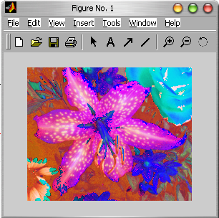
例1.４
>> imshow(C);
%显示转换后的图像

Slide 82
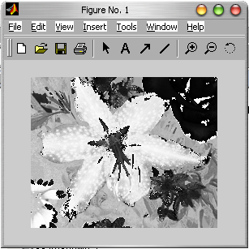
例1.４
>>imshow(H);
%显示B的色度分量

Slide 83
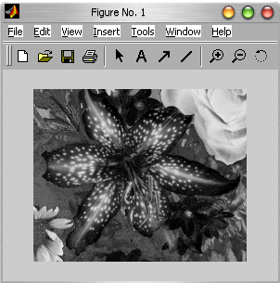
例1.４
>>imshow(S);
%显示B的饱和度分量

Slide 84
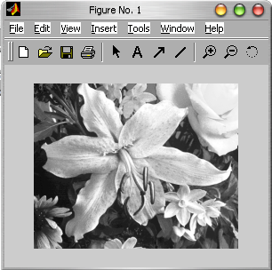
例1.４
>>imshow(I);
% 显示B的亮度分量

Slide 85
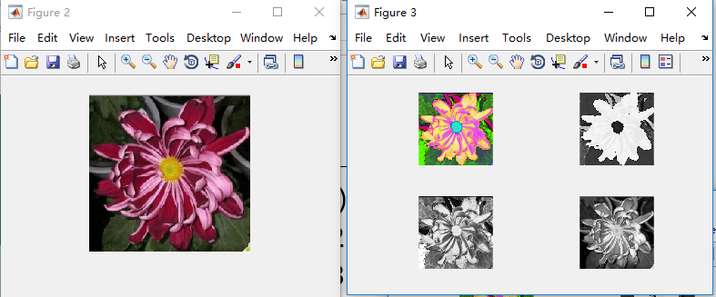
Subplot()
>>subplot(2,2,1);imshow(C)
>> subplot(2,2,2);imshow(H)
>> subplot(2,2,3);imshow(S)
>> subplot(2,2,4);imshow(I)

Slide 86
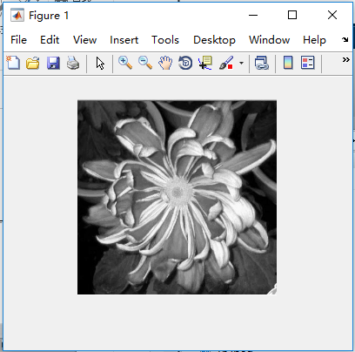
例2 图像变换
例2.1 傅立叶变换
>>imread(‘flower.bmp');
%读一幅灰度值图像’ flower.bmp ’
>>imshow(A);
%显示图像

Slide 87
例2.1
>>FT=fft2(A);
%傅立叶变换
>>AbsFT=abs(FT);
％求FT的绝对值，AbsFT为A的振幅谱

Slide 88
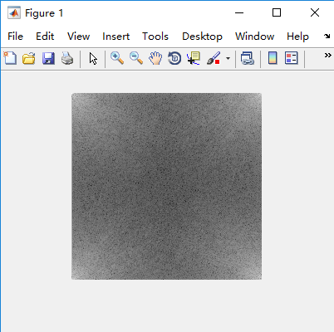
例2.1
%可用以下方式观看振幅谱:
>>F2=log(AbsFT+1);
>>imshow(F2,[]);

Slide 89
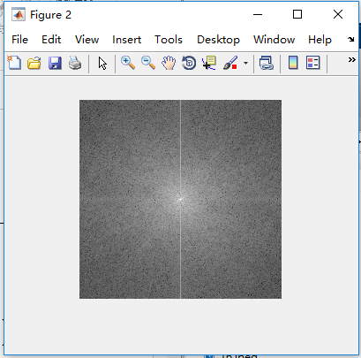
Fftshift()
>> ShiftF2=fftshift(F2);
>> figure,imshow(ShiftF2)
>> figure,imshow(ShiftF2,[])

Slide 90
例2.1
>>FinvT=ifft2(FT);
%傅立叶反变换
>>AbsFinvT=abs(FinvT);
>>F3=log(AbsFinvT);
>>imshow(F3,[-1 10],'notruesize');

Slide 91
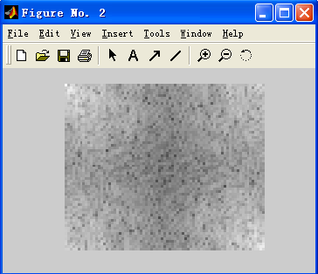
命令示例
>> f=imread('cellsege.gif');
>> F=fft2(f);
>> F2=log(abs(F)+1);
>> imshow(F2,[]);

Slide 92
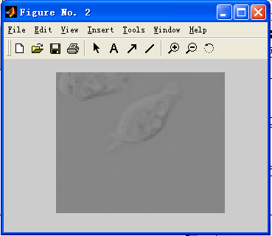
命令示例
>> FT=ifft2(F);
>> F3=log(abs(FT));
>> imshow(F3,[-1 10],'notruesize');

Slide 93
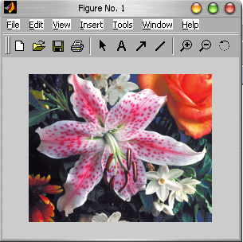
图像变换
例2.2离散余弦变换
>>F=imread('lily.tif')
%读一幅彩色图像'lily.tif‘
>>imshow(F);

Slide 94
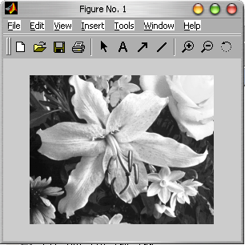
例2.2
>>FF=F(:,:,1);
%取其红色分量
>>imshow(FF);

Slide 95
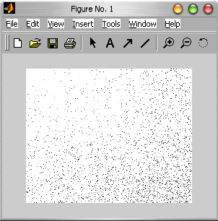
例2.2
>>FT=dct2(FF);
%做余弦变换
>>AbsFT=abs(FT);
%同样可用上面所述方式看其余弦变换的谱（略）
>>imshow(AbsFT);

Slide 96
例2.2
>>FinvT=idct2(FT);
%做余弦反变换
AbsFinvT=abs(FinvT);
imshow(AbsFinvT);

Slide 97
图像变换练习
练习 读一幅彩色数字图像，对其一个分量做余弦变换，观察其振幅谱

Slide 98
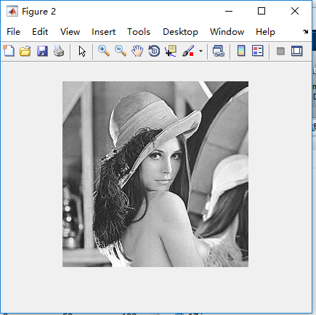
例3 图像增强
例3.1直接灰度变换.图像的灰度直方图
>>a=imread(‘lena.bmp')
>>b=a(:,:,1);
>>imshow(b);

Slide 99
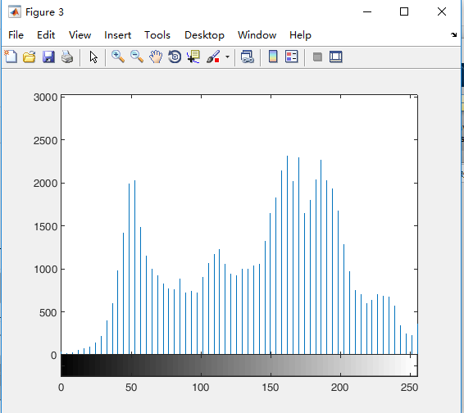
例3.1
>>figure, imhist(b,64);
%作b的灰度直方图，64 可改为128, 256等

Slide 100
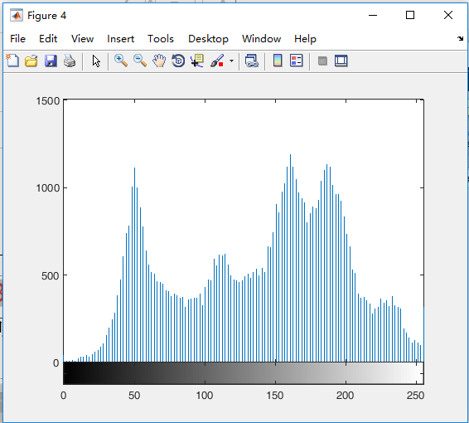
例3.1
>>figure, imhist(b, 128);
%作b的灰度直方图，64 可改为128, 256等

Slide 101
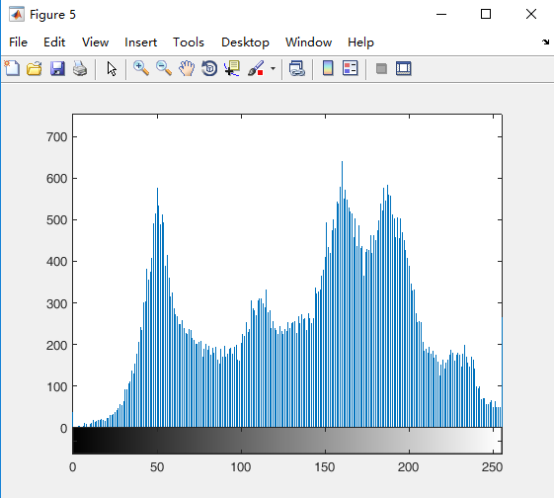
例3.1
>>figure, imhist(b, 256);
%作b的灰度直方图，64 可改为128, 256等

Slide 102

例3图像增强
例3.2直方图均衡化
>>a=imread('lily.tif');
>>b=a(:,:,1);
>>imshow(b);

Slide 103
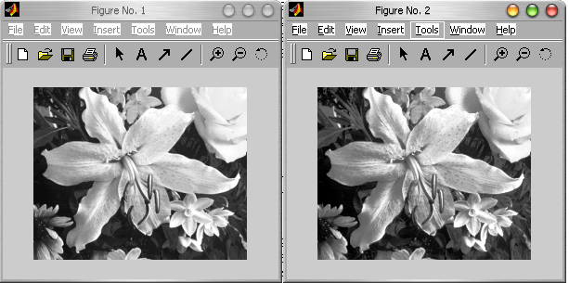
例3.2
>>c=histeq(b);
%对b进行直方图均衡化
>>imshow(c) ;
%(左边的图未均衡化,右边的图已均衡化)

Slide 104
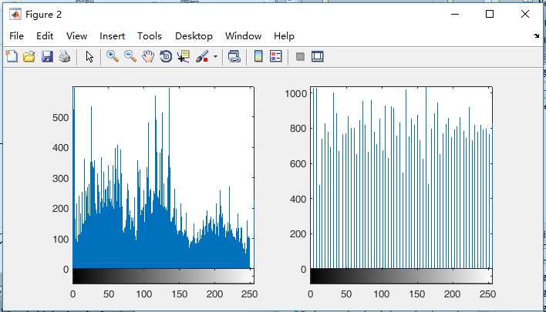
直方图均衡化
>>A=imread(‘1.bmp’);
>> C=histeq(A);
>> subplot(1,2,1),imhist(A)
>> subplot(1,2,2),imhist(C)

Slide 105
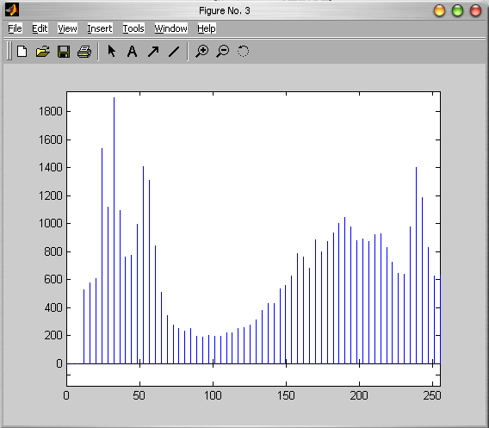
例3.2
>>figure, imhist(b,64);
%作b的灰度直方图，64 可改为128, 256等

Slide 106
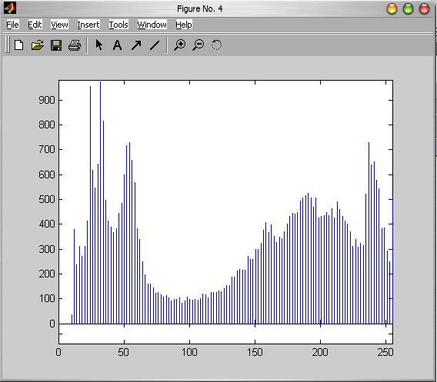
例3.2
>>figure, imhist(b, 128);
%作b的灰度直方图，64 可改为128, 256等

Slide 107
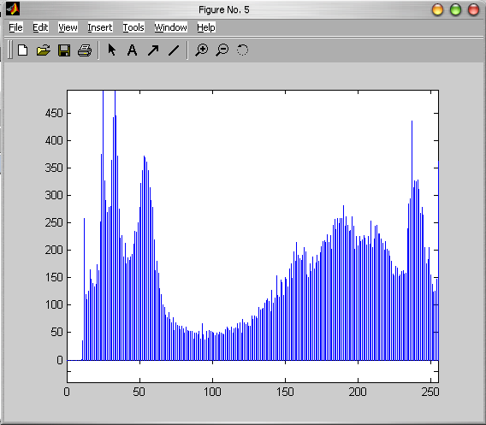
例3.2
>>figure, imhist(b, 256);
%作b的灰度直方图，64 可改为128, 256等

Slide 108


例3图像增强
例3.3邻域平均法线性平滑滤波
>>a=imread('lily.tif');
>>b=a(:,:,1);
>>imshow(b);%见左图
>>K1=filter2(fspecial('average',3),b)/255;
%进行3*3均值滤波
>>imshow(K1);%见右图

Slide 109
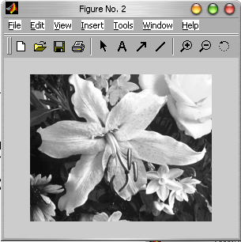

例3.3
>>K2=filter2(fspecial('average',5),b)/255;
%进行5*5均值滤波
>>imshow(K2);%见右图,左图未滤波

Slide 110


例3.3
>>K3=filter2(fspecial('average',7),b)/255;
%进行7*7均值滤波
>>imshow(K3);%见右图,左图未滤波

Slide 111


例3图像增强
例3.4中值滤波
>>a=imread('lily.tif');
>>b=a(:,:,1);
>>imshow(b);%见左图
>>d=medfilt2(b,[ 3 3]);% [3,3]为滤波模板的规格
>>imshow(d);%见右图

Slide 112
例4 图像重建(参考)
>>a=imread('1.jpg');
>>b=a(:,:,1);
>>r=radon(b,0:180);
%从0度开始，对b进行180个角度扫描，步长为1度
>>ir=iradon(r,0:180);
%对投影数据r进行重建

Slide 113
例5 图像分析(参考)
例5.1 边缘提取
以下程序的功能为：仅根据Euler数这一个特征，判断手写数字0,1,8等。适当地多取几个特征，很容易将程序扩展为判断0，1，2，3，4，5，6，7，8，9等10个数字的场合。以下图像分析的实例非常简单，以该思想为基础，可进一步深化算法，设计出更复杂的高效率字符判读算法。
(使用wavread,wavplay两函数，其目的是为了将所判定结果，以声音形式输出。)

Slide 114
图像分析(参考)
%y0= wavread('s0');
%y1= wavread('s1');
%y8 = wavread('s8');
Fs = 11025;
b=imread('b018.jpg'); %用图画程序写一个0、1或8，保存为b018.jpg（图像获取）
bb=b(:,:,1); %取b的一个分量
bw=bb<100; %将b 二值化（相当于图像分割操作）
c=bweuler(bw); %求bw的Euler数（相当于图像描述，特征提取操作）
%以下部分为图像识别操作，（相当于分析与分类操作）
switch c
case -1
cc=8;
% wavplay(y8,Fs);
case 0
cc=0;
%wavplay(y0,Fs);
case 1
cc=1;
%wavplay(y1,Fs);
otherwise
ccc=999; %ccc=999,不可识别
end
cc
ccc %显示判断结果

Slide 115
作业
1.翻译第3章课后参考英文.

Slide 116
实验
见实验任务书

Slide 117
END
参考资料：
1.《数字图像处理与分析》，龚声蓉等编著，清华大学出版社
2.《MATLAB7.0图像处理》，贺兴华等编著，人民邮电出版社
3.数字图像处理第二版中文版（冈萨雷斯）
4. Digital Image Processing Using Matlab (Gonzalez)
5. MATLAB6.5辅助图像处理

